Slide 1
Module 9 Découvrir la démarche de réalisation d’un projet collectif
Leçon 9.1.6
Évaluation
MAJ-CL-18-07-2022

Slide 2
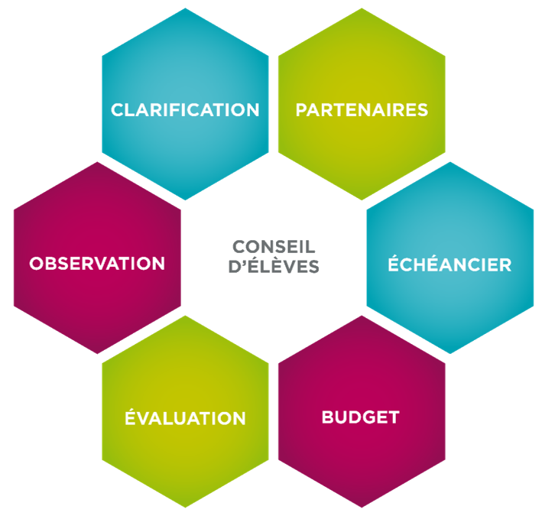
Dans cette leçon, il est question de l’évaluation tout au long du projet.

Slide 3
Pourquoi est-il important d’évaluer le projet tout au long de la réalisation?
Maintenir le cap lors de la réalisation;
Prévenir les dérapages et les conflits;
Favoriser la réussite du projet.

Slide 4
Pour soutenir le conseil dans l’évaluation du projet, l’équipe de Vox populi a développé des outils. Consultez-les à la page suivante.

Slide 5
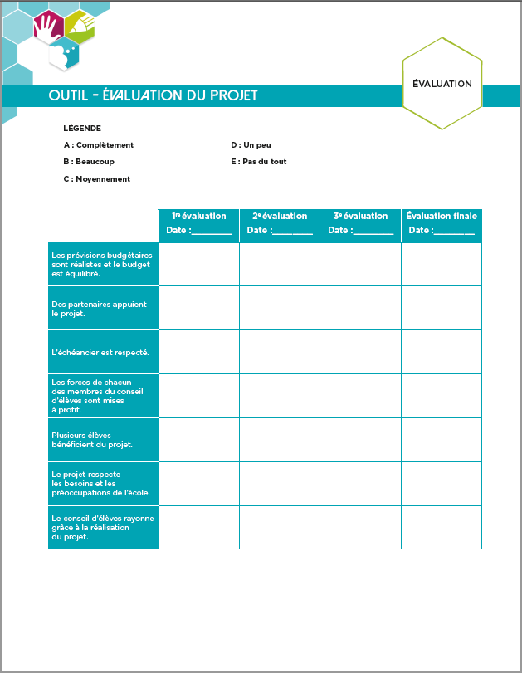
1
L’outil Évaluation du projet permet aux membres du conseil d’évaluer leur projet à différents moments lors de la réalisation.
2
3
3

Slide 6
1
2
Remplissez le tableau avec les membres du conseil en utilisant les valeurs de la légende pour évaluer le projet.
3
3

Slide 7
Chaque projet doit être évalué à différents moments pour pouvoir effectuer des ajustements au besoin. En notant la date de l’évaluation, le conseil s’assure de garder des traces de l’évolution du projet.
1
2
3

Slide 8
1
2
3
4
Les énoncés suivants permettent d’évaluer le projet de façon uniforme lors de chacune des évaluations.

Slide 9
Bien que le conseil évalue le projet à plusieurs reprises lors de sa réalisation, il demeure important de faire un bilan à la fin du projet. Ce bilan permettra de faire ressortir les bons coups et les défis rencontrés lors de la réalisation. Les leçons apprises pourront servir à d’autres projets ou aux prochains conseils d’élèves.

Slide 10
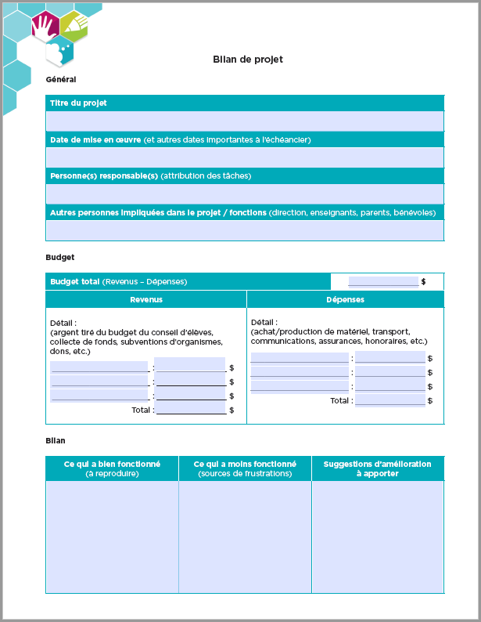
Indiquer l’information générale du projet.
1
2
3

Slide 11
1
Indiquer le bilan financier à la fin du projet.
2
3

Slide 12
1
2
La dernière partie du bilan est réservée aux commentaires que le conseil a notés tout au long du projet.
3

Slide 13
Certains conseils ont développé des pratiques intéressantes lors de l’évaluation d’un projet :
TRUCS ET ASTUCES DU MILIEU
Amener les élus à planifier des moments d’évaluations tout au long de la démarche de projet, et ce dès le début du projet.
Guider les membres du conseil lors des moments d’évaluation pour que chacun puisse s’exprimer et orienter les élus afin de procéder à des ajustements au projet, si nécessaire.
Conserver, une fois remplis, les outils Vox populi pour avoir une trace du projet et pour enrichir l’expérience des prochains conseils d’élèves.

Slide 14
Vous avez terminé la leçon 9.1.6 – Évaluer.
9.1.1 – Observation (durée ± 3 min);
9.1.2 – Clarification (durée ± 3 min);
9.1.3 – Partenaires (durée ± 3 min);
9.1.4 – Échéancier (durée ± 3 min);
9.1.5 – Budget (durée ± 3 min);
9.1.6 – Évaluation (durée ± 3 min);
Consultez les outils présentés dans la section Boîte à outils du site Web de Vox populi. Consultez les projets de différents milieux dans la leçon 9.2 – Projets inspirants du Module 9 – Découvrir la démarche de réalisation d’un projet collectif du site Web de Vox populi.

